Slide 1





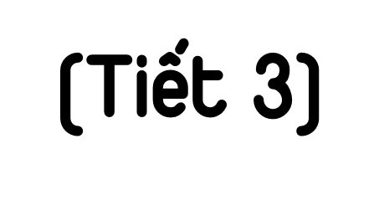

Slide 2
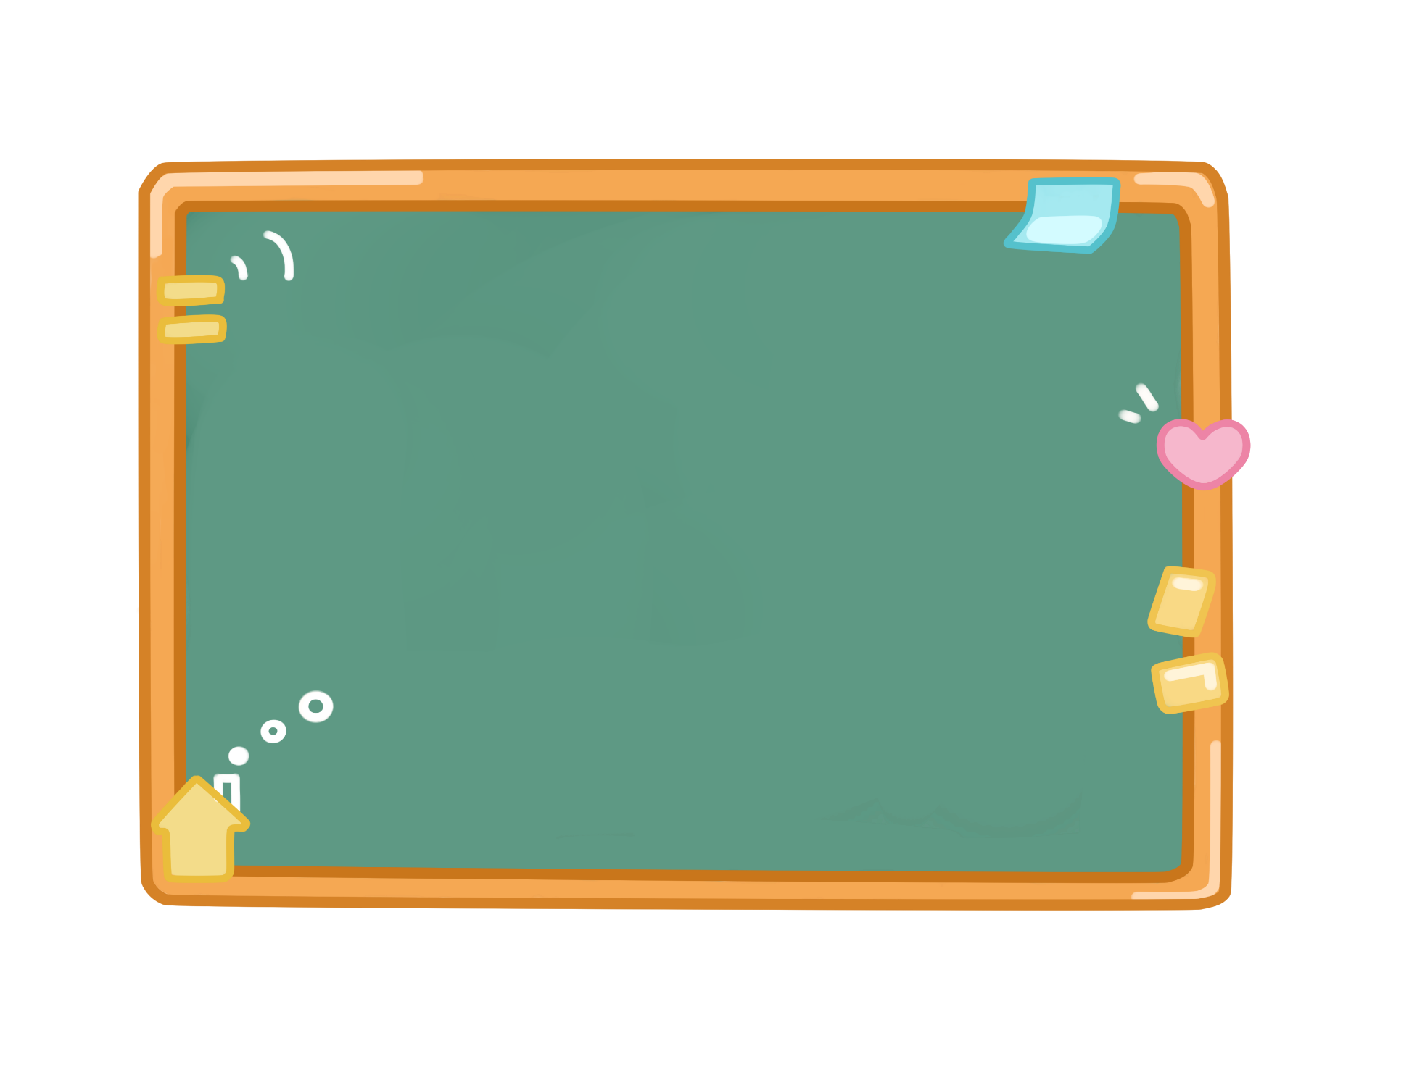



Slide 3


non
Ong
học
việc
The little bee

Slide 4

Số 96 gồm ..?.. chục và 6 đơn vị
A. 8
B. 9
C. 7
D. 6

Slide 5
Số 45 gồm 4 chục và ..?.. đơn vị
A. 2
B. 3
C. 4
D. 5

Slide 6
59 = 50 + ?
A. 9
B. 8
C. 7
D. 6

Slide 7
88 = ..?.. + 8
A. 90
B. 70
C. 80
D. 60

